Slide 1
Иновативни практики в грижите за деца със специални нужди
Медицински университет – Варна
Филиал Шумен
Доц. Тамара Цветкова, доктор

Slide 2
През последните години политиката за осигуряване на подкрепа на децата и семействата е ориентирана към въвеждането на изцяло нов подход в грижите за децата, насочен към превенция, ранна интервенция, подкрепа на семействата и осигуряването на семейна или близка до семейната среда за всяко българско дете.
  Деинституционализацията е процес на замяна на институционалната грижа за деца
  с грижа в семейна или близка до семейната среда в общността, като не се ограничава само до извеждане на децата от институциите. Това е процес на предотвратяване на настаняванията на деца в институциите, създаване на нови възможности за децата и семействата да получат подкрепа в общността.

Slide 3
Процесът протича на много нива:
работа със семейства и специалисти от медико-социалната сфера и близки до нея области по превенция на изоставянето и институционализацията на деца с цел да се ограничи и постепенно прекрати постъпването на деца в институции, както и да се подкрепи реинтегрирането на децата в родните им семейства;
реформа и работа в системата за социално подпомагане за реализиране на програми за социална подкрепа и закрила в подкрепа на родното и разширеното семейство за превенция на изоставянето и отглеждане на децата в семейна среда;
разкриване на алтернативни услуги и форми на грижа, за да се създаде възможност за извеждане на децата от институциите или предотвратяване тяхното настаняване;
насърчаване развитието на осиновяването и приемната грижа с фокус върху развитие на услугите за деца от 0-3 години;
ангажиране на обществеността в подкрепа на децата, напускащи институции, за тяхното социално включване;
поставяне на децата и семействата в центъра на работата на всички, работещи с деца.

Slide 4
Основни принципи:
Действия в защита на най-добрия интерес на детето съобразно Конвенцията на ООН за правата на детето е водещият принцип, съгласно който интересът на детето трябва да се поставя над интересите на всички други, включително родители, потенциални осиновители, приемни родители или персонал от институцията.

Slide 5
Основни принципи:
Семейството е най-добрата среда за развитие на детето – всички работещи в сферата на деинституционализацията трябва да имат еднакво разбиране за отрицателното влияние, което има институционалната грижа върху децата и за това, колко е важно детето да се отглежда в семейна среда.

Slide 6
Основни принципи:
Социалното включване на децата е от първостепенно значение – то трябва да се постига чрез осигуряване на възможност за всички деца да участват във всички аспекти на живота на общността, включително да посещават местни детски градини и училища и да ползват местните здравни, транспортни и други обществени услуги.

Slide 7
Социални услуги в общността
  Социалните услуги в общността, които са от значение за децата със специални нужди имат свои легални дефиниции в ППЗСП. Следва да се отбележи, че в ППЗСП социалните услуги в общността не са изброени изчерпателно, при наличие на потребности могат да се разкриват и алтернативни видове социални услуги за деца със специални нужди и други целеви групи. На практика обаче изброяването се оказва изчерпателно, защото е свързано с финансирането на делегираните държавни дейности. Само услугите, признати като делегирани държавни дейности получават осигурено финансиране.

Slide 8
Социални услуги в общността
Други алтернативни видове социални услуги за деца със специални нужди могат да се развиват, но те следва да бъдат финансирани или като местни дейности (със собствени средства от общините) или от самите доставчици, със средства по проекти или с такси, заплащани от потребителите, което разбира се оказва влияние върху достъпа. Според легалното определение на социалната услуга „Дневен център”, става въпрос за комплекс от социални услуги, които създават условия за цялостно обслужване на потребителите през деня или седмично, свързани с предоставяне на храна, задоволяване на ежедневните, здравните, образователните и рехабилитационните потребности, както и на потребностите от организация на свободното време и личните контакти.

Slide 9
Социални услуги в общността
ПРОБЛЕМ!!!!!
Дефинирането и структурирането на услугите не се реализира в зависимост от дейностите, осъществявани при предоставянето на услугите. Определянето, планирането и финансирането на услугите се разглежда не като функция от потребности и дейности, а като функция на определен капацитет, местоположение (общност или специализирана институция), което често се идентифицира с определен сграден фонд и/или материална база. Не съществува връзка между услугите и конкретните потребности на лицата от социална подкрепа, която да дава възможност услугите гъвкаво да бъдат приспособявани към потребностите на отделния индивид, ползвател на услугата, като не се отчита степента на увреждане и особеностите на потребителите. Това важи и за услугите за деца със специални нужди.

Slide 10
Схващането за основните потребности на човешката личност е плод на дългогодишния труд на редица експерти. То може да се конкретизира в съвкупността от цели и стратегии за тяхното постигане, които, ако не бъдат осъществени, поставят под сериозно съмнение ефективната и удовлетворяваща интеграция на личността в съответната социална група. Тези потребности се свеждат до концепциите за добро здраве и самостоятелност, които от своя страна са променливи величини, изразяващи потенциала на човешката личност. Детето като човешко същество има същите основни потребности – добро здраве и самостоятелност, но тъй като е в процес на развитие, тези потребности намират конкретното си изражение в потребността му да расте и цялостно да развива своята личност в условия на зависимост, обуславяща неговото оцеляване.

Slide 11
След раждането си детето не може самостоятелно да се грижи за своето оцеляване и развитие. То зависи изцяло от заобикалящия го свят, но на първо място – от другите човешки същества. Именно благодарение на способността на възрастните да се грижат за него, то може да оцелее и да се развива. Детето още от самото си раждане, като човешко същество, трябва да установява връзки с останалите хора. Грижите, от които се нуждае в този период на съществуването си, са свързани със задоволяването на неговите физиологични потребности (храна, подходяща температура на околната среда, сън, хигиена...). Детето веднага влиза във връзка с лицето, което му предоставя тези грижи. Всеки път, когато новороденото изпитва болка, глад, жажда или страх, то плаче и изпада в отчаяние. Ако никой не се погрижи да го успокои, то плаче все по-силно и започва да крещи. Ако продължава да не усеща никого до себе си, изпада в раздразнение и потиснатост. Ефективният отговор на тези му състояния се състои в бързото, съпричастно, предвидимо и адекватно удовлетворяване на неговите първоначални потребности. Многократното повтаряне на тази последователност през първите му години изпълва детето с доверие към заобикалящия го свят и към възрастните, които се грижат за него.

Slide 12
Права на детето с приоритетна важност
Право на самоличност - Съгласно Конвенцията за правата на детето (чл. 7), “детето трябва да бъде регистрирано веднага след раждането му и още от раждането си има право на име, на гражданство и, по възможност, на познаване на родителите си и на отглеждането му от тях...” Правото на детето на самоличност е в основата и е главно условие за всичките му останали права; то е базата и условието за реалната и ефикасна защита на детето.
Право на живот в родното семейство - Конвенцията за правата на детето отделя нужното внимание на особено важната роля на родителите - чл. 7 провъзгласява правото на всички деца “...ако е възможно, да познават родителите си и да бъдат отгледани от тях”. Първото семейство на детето във всички случаи е биологичното му семейство.
Право на проект за бъдещето на детето - Всяко дете, имащо нужда от закрила, при първа възможност трябва да се разработи индивидуален проект за неговото бъдеще, тоест да се определи най-подходящата мярка за трайна социална защита. Хармоничното развитие на детето изисква сигурност и приемственост, и в частност наличието на семейство.

Slide 13
Правна рамка на защитата на детето
Международни конвенции за закрила на детето
Конвенция на ООН за правата на детето
Хагска конвенция от 29 май 1993 г. за защита на децата и сътрудничеството в областта на международното осиновяване
Европейски рамки
Национална стратегия за закрила на детето 2008-2018 година
Национални измерения
Споделената отговорност между държавите

Slide 14
Нормативни актове и документи, с пряко отношение към проблематиката, свързана с достъпа на деца със специални нужди до медицински грижи и социални услуги:
Закон за социално подпомагане (ЗСП) и Правилника за неговото прилагане (ППЗСП)
Закон за интеграция на хората с увреждания (ЗИХУ) и Правилника за неговото прилагане (ППЗИХУ)
Закон за здравето
Закон за закрила на детето (ЗЗД) и Правилника за неговото прилагане (ППЗЗД)
Закон за лечебните заведения (ЗЛЗ)
Закон за здравното осигуряване (ЗЗО)
Закон за семейните помощи за деца (ЗСПД)

Slide 15
Закон за народната просвета (ЗНП) и Правилника за неговото прилагане (ППЗНП).
Наредба за критериите и стандартите за социални услуги за деца.
Наредба № 39 за профилактичните прегледи и диспансеризацията.
Наредба № 40 за определяне на основния пакет от здравни дейности, гарантирани от бюджета на НЗОК.
Постановление № 304 на МС от 17.12.2010 г. за приемане на обемите, цените и методиките за остойностяване и за заплащане на медицинската помощ по чл. 55, ал. 2, т. 2 от Закона за здравното осигуряване.
Национален Рамков Договор между НЗОК и Български Лекарски Съюз, Обн. ДВ. бр.24 от 21 Март 2017г. (НРД)

Slide 16
С направените законодателните промени в областта на социалното подпомагане и закрилата на детето се разшириха възможностите за развитие на различни видове социални услуги за деца и семейства в общността, предоставяни в съответствие с нормативно утвърдени стандарти за качество, като алтернатива на настаняването на децата в специализирани институции. Въведени са три групи стандарти за качество на грижите:
за социални услуги, предоставяни в семейна или близка до семейната среда;
за приемни семейства;
за социални услуги, предоставяни в специализирани институции за деца.

Slide 17
Развитие на алтернативните форми на услуги
Постепенно намаляване броя на заведенията за социални услуги за хора с увреждания и на местата в тях, чрез въвеждане на стимули и мерки, насочени към оставане на хората с увреждания в обичайната среда и семейството;
Развити дневни форми за извършване на социални услуги - Дневни центрове и бюра за социални услуги, рехабилитационни центрове и др. Изградени дневни форми като междуселищни центрове с оглед задоволяване потребностите на хората с увреждания от малките населени места, където не е ефективно или е невъзможно самостоятелното развитие на подобни структури;
Разширяване и усъвършенстване на схемите за предоставяне на услугите личен асистент и социален асистент в национален мащаб;
Утвърдени норми и практически мерки за повишаване отговорността, включително финансовата на близките на хората с увреждания, задължени по закон да се грижат за тях ;
Разработени механизми и стимули за НПО, с оглед поемане на държавни и общински функции в областта на социалните услуги, на основата на търгове и конкурси за финансово и материално обезпечаване на съответните проекти;

Slide 18
Разработена концепция за раздържавяване и децентрализиране в областта на социалните услуги и стимулиране развитието на пазарен тип услуги за хора с увреждания;
Правна регламентация на активното и задължително предлагане на определени видове и форми социални услуги, включително т. нар. "Индивидуален план за рехабилитация и социална интеграция";
Развити посреднически услуги за хората с увреждания, за които близките им, задължени по закон да се грижат за тях, не изпълняват своите задължения /постигане на досъдебни споразумения, помощ в съдебната фаза и др. /.
Разработена цялостна система от стандарти, норми и нормативи за различните видове и форми социални услуги, материално техническа база и достъпа до и в съответните институции;

Slide 19
Децентрализация на управлението и финансирането на специализираните институции към местните власти.
Механизъм на финансиране, който да насърчава общините да развиват услуги в общността;
Нови стандарти за грижа в специализирана институция, които приближават максимално отглеждането в нея до живот в семейна среда и създават условия за добро качество на грижите в тях.
Подобряване и поддържане на качеството на институционалната грижа чрез прилагане на индивидуален подход към децата, осигуряване на среда, близка до семейната, оптимизиране броя на персонала съобразно броя на настанените лица, предлагане на специализирани услуги и др.
Ефективен мониторинг и контрол върху качеството на грижите и услугите, предлагани за децата в специализираните институции чрез актуализиране на стандартите за качество на грижата и системата за контрол върху спазването на стандартите.

Slide 20
Преструктуриране на специализираните институции с цел трансформирането им в различни форми на социални услуги в общността.
Изграждане на защитени жилища за лица с ментални увреждания, с множество увреждания, включително и сляпо-глухи, които нямат подходящи условия за живот в домашна среда при близките си или нямат близки, които да се грижат за тях.
Повишаване на качеството на социалните услуги за деца с увреждания, предоставяни в специализирани институции и в общността, чрез прилагане на съответните критерии и стандарти ;
Оказване на системна методическа помощ и подкрепа на доставчиците на социални услуги от компетентните държавни органи с оглед подобряване качеството на живот на хората с увреждания и техните семейства;
Създаване на система за непрекъснато обучение и повишаване на квалификацията на персонала в специализираните институции за деца и за хора с увреждания с оглед прилагането на съвременните стандарти за медицински и социални грижи;
Въвеждане на индивидуални бюджети и директни плащания при доставка на социални услуги на хората с увреждания.

Slide 21
Иновацията е целенасочена, планирана и контролирана промяна, чрез която се покрива възникнала в определена сфера необходимост. Иновация не е просто да се изобрети нещо ново в съществуваща система, а тази новост да се внедри, приложи и тя да произведе допълнителната стойност, за която е внедрена. В този смисъл иновацията не е цел, а процес .

Slide 22
Съществуващи иновативни практики
„Център за обществена подкрепа” при Областен съвет на Български Червен Кръст – гр. Добрич
Проект „Семейство за всяко дете“
Проект „Детство за всички” – планиране и прилагане на конкретни мерки за реална деинституционализация на децата с увреждания
Програма „Ранна интервенция“ – Център „Ранна интервенция за предотвратяване изоставянето на деца с увреждане“
Проект „Участието на потребителите в процеса на вземане на решения – стъпка към пълна социална интеграция”
Проект „ПОСОКА:Семейство“
„Център за настаняване от семеен тип за деца“ и „Център за настаняване от семеен тип за лица“

Slide 23
Община Враца, Дневен център за деца и възрастни с увреждания (ДЦДВУ) „Зорница”
Предоставяне на услугата „Помощ при домашното възпитание“ в автономна област Вале д‘Аоста , Италия

Slide 24
СОБСТВЕНО ПРОУЧВАНЕ
На базата на изследваната литература, разгледаните многобройни източници, насочени към деинституционализацията на децата със специални нужди и проучен български и чужд опит за въвеждане на иновативни практики в грижата за тях предлагам Модел за Сетринска служба по домовете.
Въз основа на теоретичното проучване, участието на автора в Проект на УНИЦЕФ и дългогодишния опит в медико-социалната сфера се разви и предлага концепция за създаване на Сестринска служба, предоставяща както грижи за деца със специални нужди по домовете, така и обучение на семействата им.

Slide 25
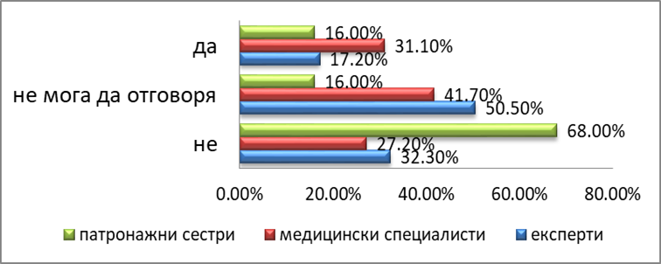
СОБСТВЕНО ПРОУЧВАНЕ
Апробирана е идеята с проучване сред всички участници с процеса на обгрижване на децата от 0-6г. Всичко това позволи да се формулирт няколко ключови моменти/проблеми при изграждане на Модел на Сестринска служба, предоставящ здравни грижи по домовете.
Първият от тях е дали потребностите на децата със специални нужди могат да бъдат покрити от Сестринска служба, без да посещават Дневен център.

Slide 26
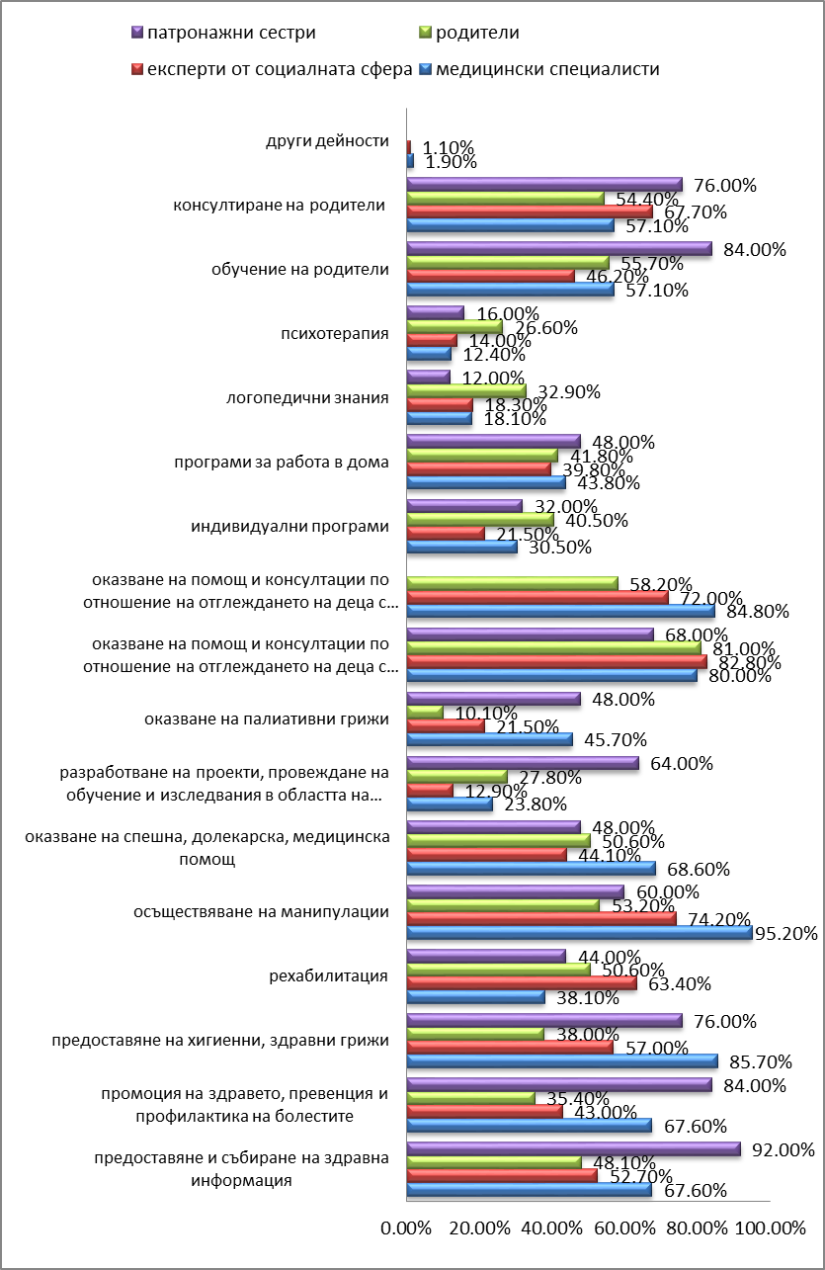
Вторият е за мнението на различните анкетирани групи относно дейностите , които Сестринска служба може да изпълнява самостоятелно.

Slide 27
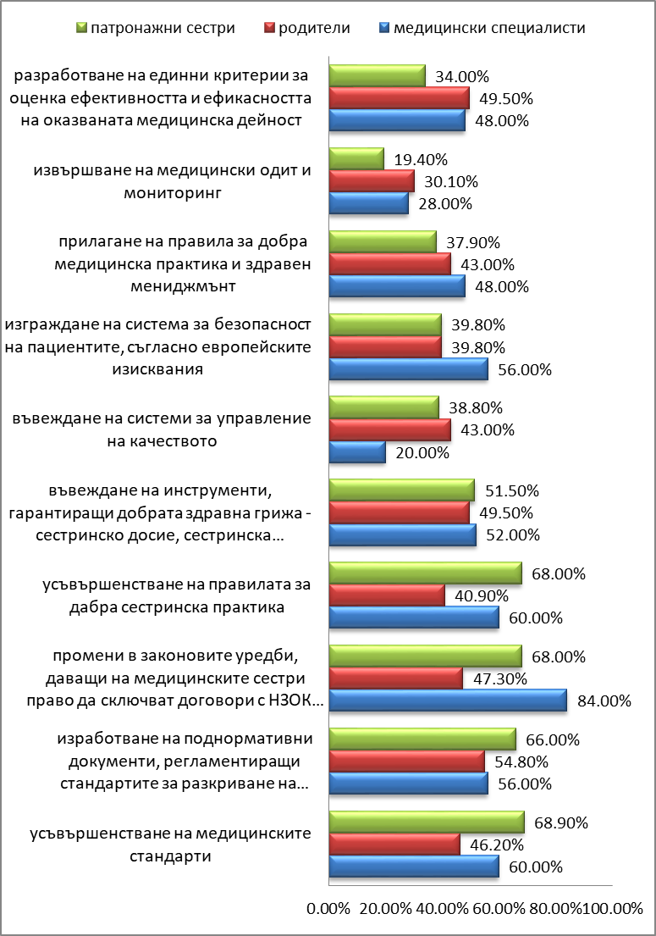
Третият е за мнението на анкетираните медицински специалисти от ДЦ, родители на деца със специални нужди и патронажни сестри относно основните фактори , които биха създали трудности при формирането на Сестринска служба с наличния ресурс от Центъра.

Slide 28
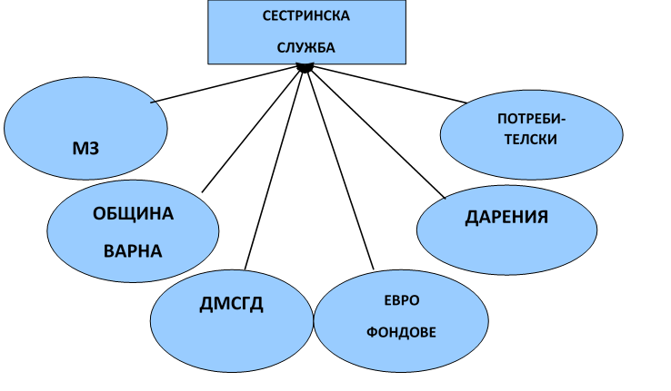
СОБСТВЕНО ПРОУЧВАНЕ
Четвъртият свързан с финансирането на структурата Сестринска служба. Предложените възможни източниците на финансиране на Сестринска служба са показани на фигурата.

Slide 29
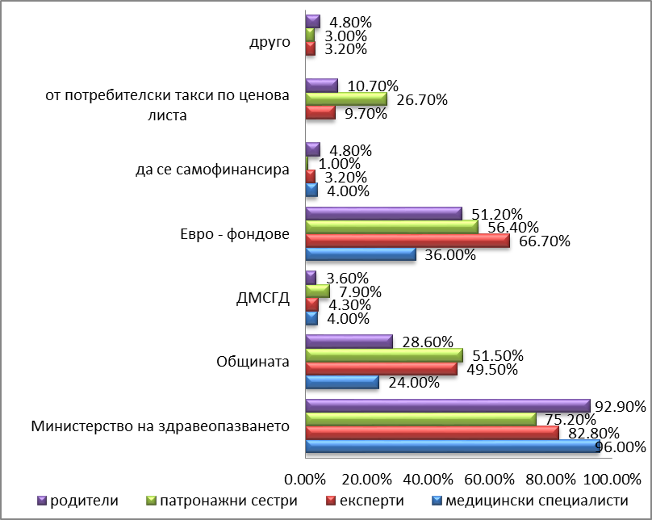
СОБСТВЕНО ПРОУЧВАНЕ
Източници на финансиране на Сестинска служба (според анкетираните)

Slide 30
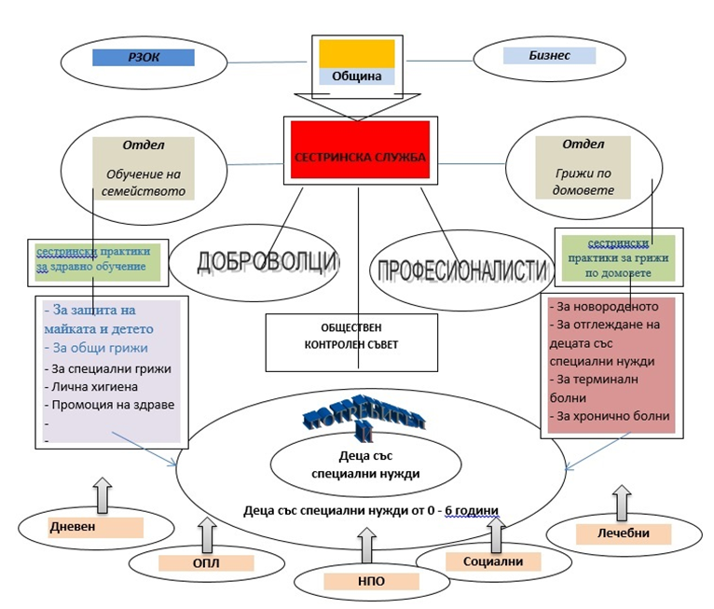
Структура и взаимодействие на Сестринска служба

Slide 31
Предложената Сестринска служба по домовете е иновативна практика за разрешаване на част от проблемите на семействата , в които се отглеждат деца със специални нужди.

Slide 32
Всяко дете има правото да получи най-добрата терапевтична грижа и адекватна социална подкрепа. Целта е да осигури възможност на децата със специални нужди да разгърнат своя потенциал, далече от домашната изолация в извънболнична среда. За да се постигне това, е необходимо да се работи директно с децата и техните родители, като се обединяват специалисти, терапевти и институции. Усилията са насочени и към повишаване на информираността и социалната ангажираност. Заставам зад идеята за общество, в което нуждите на децата с увреждания са удовлетворени и правата им са защитени. Тази идея е в самото сърце на всеки проект, върху който се работи, и всяка програма за промяна. Всичко, което се прави, има за цел подобряване качеството на живот на децата с увреждания и техните семейства.

Slide 33
Българското общество, политици, медицински съсловни организации, лекари, експерти и специалисти, както и самите семейства на деца със специални нужди трябва да извървят своя път и да осъзнаят, че различията между индивидите, различията между децата, включително наличието на увреждания и хронични заболяния е нормален аспект на живота. Тези различия не трябва да водят до проблеми, стигматизация и дискриминация, а са източник на многообразие и богатство.
Всяко дете, независимо от неговата специфика, има възможности да се реализира, да се учи, да участва в живота на обществото, ако са създадени предпоставки то да развие своя ресурс.

Slide 34
Благодаря за вниманието!

